Slide 1
Support for Harmonization of the ICT Policies in Sub-Sahara Africa
HIPSSA Project
ETAT DE LA CONNECTIVITE SOUS MARINE DANS LES ETATS DE LA CEDEAO ET EN AFRIQUE CENTRALE

Slide 2
HISTORIQUE (1)
L’avènement des câbles sous-marins téléphoniques en Afrique de l’Ouest a démarré à partir de 1976 avec le système Europe-Afrique de l’Ouest composé des câbles suivants:
Penmarch-Casablanca: France–Maroc
Antinea: Casablanca-Dakar
Fraternité: Dakar- Abidjan
Union: Abidjan- Lagos
La mise en place de ce système a ouvert le champ à d’autres consortiums:
ATLANTIS 1 en 1982: Portugal (Lagos)-Sénégal (Dakar)- Brésil (Recife)

Slide 3
HISTORIQUE (2)
Aussi, l’arrivée de la fibre optique combinée avec les technologies de multiplexage en longueurs d’ondes (WDM) ont permis de remplacer ces artères à faibles capacités entre 480 et 1380 circuits téléphoniques
C’est ainsi que plusieurs consortiums de câbles sous marins se sont développés pour connecter l’Afrique au réseau mondial des câbles sous marins à fibres optiques
Parmi les premiers câbles sous marins permettant cette connexion nous pouvons citer:
ATLANTIS 2 mis en service en 2000 entre Portugal - Espagne – Sénégal - Cap Vert – Brésil - Argentine
SAT3/WASC/SAFE mis en service en 2002: entre Europe – Afrique - Asie via l’Inde et la Malaisie.
MainOne Câble sous marin construit par un consortium privé :-Portugal-Ghana –Nigeria avec des unités de branchement devant la Maroc, les îles Canaries ,le Sénégal et la Côte d’Ivoire
Glo-1 câble sous marin construit par l’opérateur mobile Globacom et Alcatel Lucent: Angleterre–Espagne-Portugal-Ghana-Nigéria avec unités de branchement devant Maroc ,Sénégal et Mauritanie

Slide 4
PROJETS EN COURS DE REALISATION
Devant la demande accrue en capacité portée par les besoins en données des opérateurs mobiles d’autres consortium se sont mis en place avec ces mêmes opérateurs mobiles qui s’associent aux opérateurs globaux. C’est le cas des projets comme WASC et ACE:
WACS: en cours de réalisation entre le Royaume Uni et l’Afrique du Sud en passant pas plusieurs pays africains (Cap Vert, Côte d’Ivoire ,Ghana Togo, Nigéria, Congo, RDC,Angola et Namibie
ACE: en cours de réalisation entre la France et l’Afrique du Sud (en passant par plusieurs pays africains de la côte ouest-africaine).

Slide 5
QUELQUES DONNEES SUR LES CABLES
Systèmes de Câbles | ATLANTIS 2 | SAT3/WASC/SAFE | MainOne | GLO1 | WACS | ACE
Coût (in MUSD) | 330 | 650 | 240 | 800 | 600 | 700
Longueur (km) | 12,300 | 28,800 | 7,000 | 9,500 | 14,000 | 14,000
Capacité | 40 Gb/s | 480 Gb/s | 1.92 Tb/s | 2.5 Tb/s | 5.12 Tb/s | 5.12 Tb/s
Date de mise en service | Q1 2000 | Q2 2002 | Q2 2010 | Q3 2010 | Q2 2012 | Q3 2012
proprietaires | Consortium (America, West Europe, West Africa, Asia) | Consortium (Africa, North America, West Europe, Asia) | US, Nigeria, AFDB | Globacom and diverse investors | Telkom Vodacom MTN Tata (Neotel) Infraco et autres | Consortium (West Africa, West Europe)

Slide 6
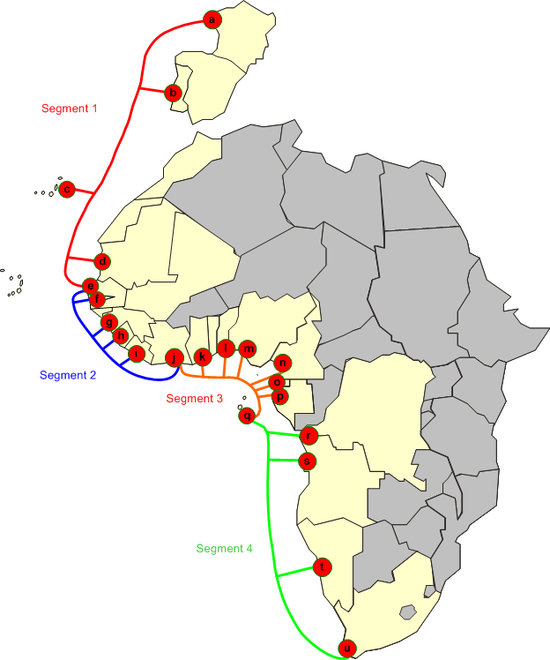
CONNECTIVITE DE ACE
USA TAT14 - TGN
Europe TAT14 - TGN
Europe, Asia SMW3/4 - IMeWe
South America Atlantis2
And complete connectivity with SAT3/WASC/SAFE
East Africa, India, Asia SAT3/WASC/SAFE/EASSY

Slide 7
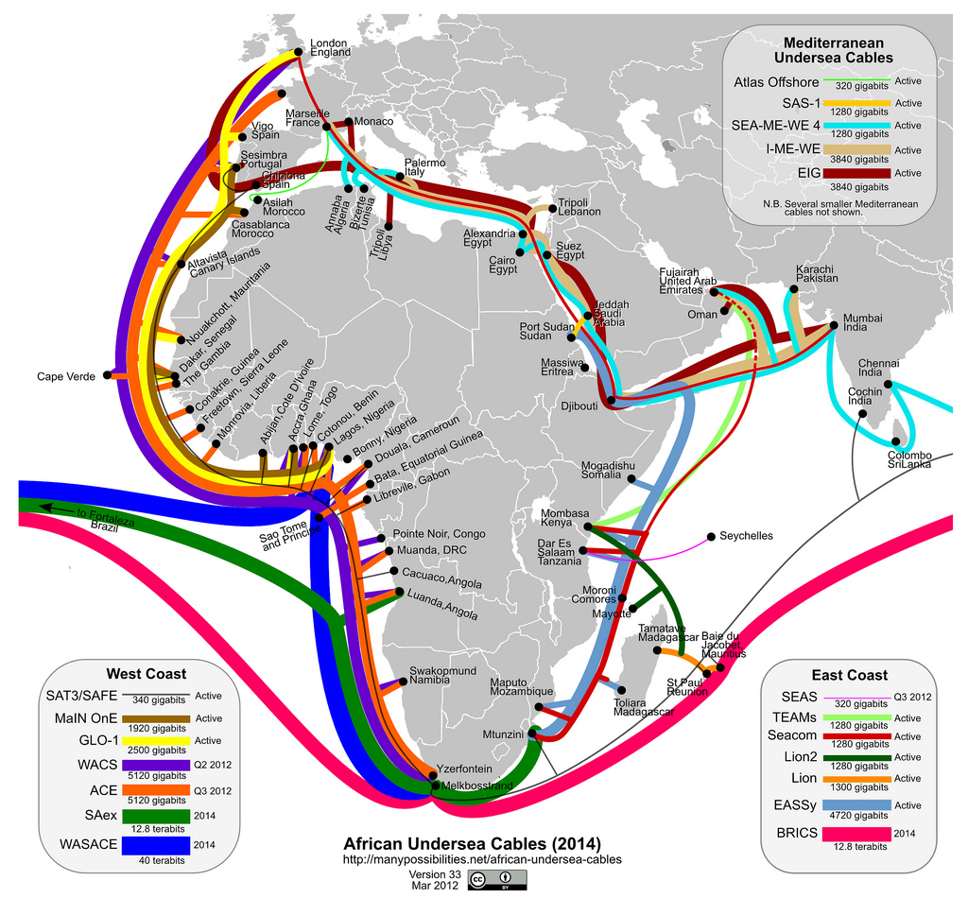
LA CONNECTIVITE DE L’AFRIQUE EN FIN 2012

Slide 8
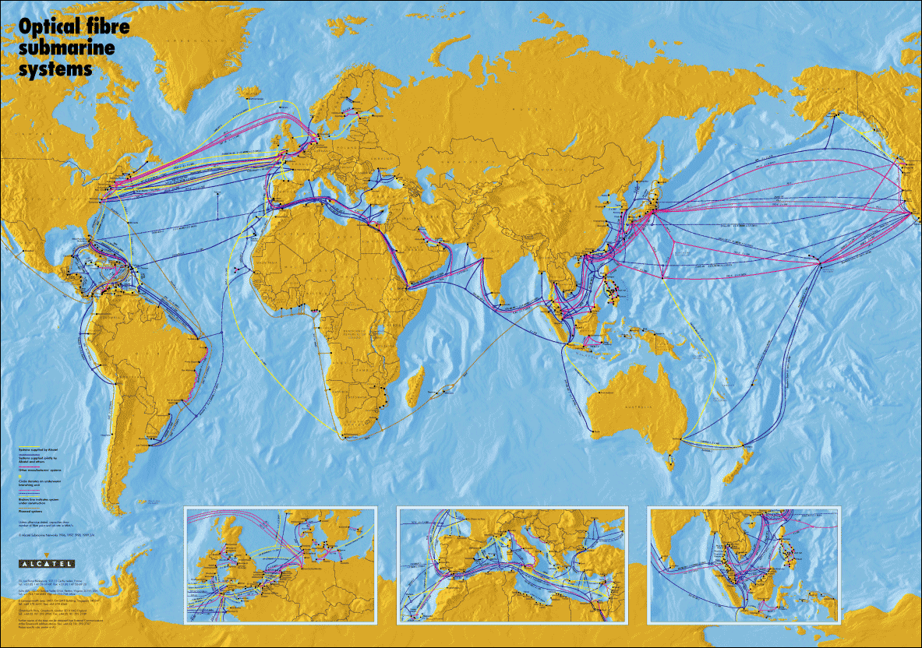
APPERCU DU REASEAU MONDIAL EN 2010

Slide 9
CONCLUSION
Ces systèmes de câbles sous marins ont fortement contribué à l’amélioration de la connectivité de l’Afrique et ont permis l’explosion du trafic voix et données et les usages supportés par l’Internet. Cependant la réalisation de tous ces projet en fin 2012 devra permettre de
diversifier les routes et sécuriser le trafic
réduire les coûts de la bande passante et du trafic international,
booster le développement des TIC et des services larges bandes

Slide 10
JE VOUS REMERCIE DE VOTRE AIMABLE ATTENTION MERCI
Mme Aissatou Dieng DIOP
Consultante
Africa Telecom Consulting
Tel +221338422020
Email : atelco@orange.sn
Union Internationale des Télécommunications International Telecommunication Union

